Slide 1
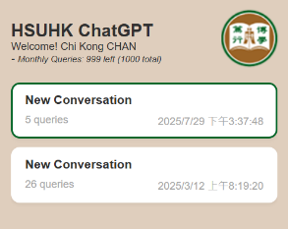
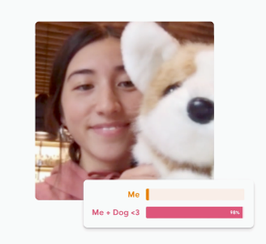

Welcome to HSU
Hands-on Workshop
on
Artificial Intelligence (AI)
Dr Carlin Chu (“Carlin”), Dr Chan Chi Kong (“CCK”) Department of Computer Science
計算機科學系
此圖片取自: https://teachablemachine.withgoogle.com/

Slide 2
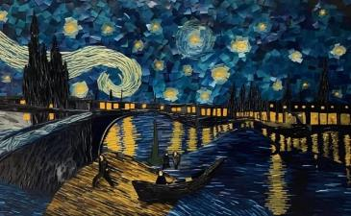
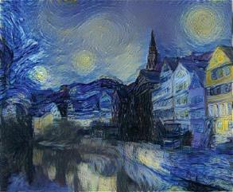
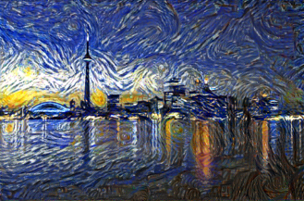
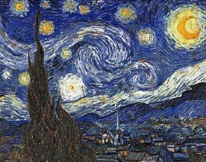
喜歡繪畫藝術嗎? 是誰畫的?

Slide 3
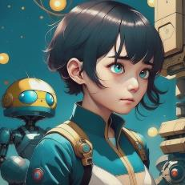
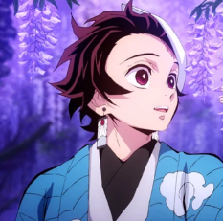
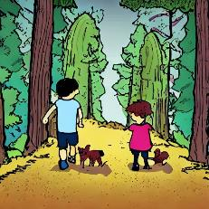
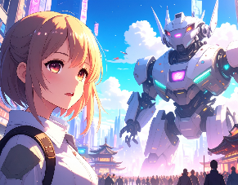
喜歡漫畫嗎
(A)
(B)
(C)
(D)
AI還是人類作品?
Notes:
Comic style. A boy and a girl holding hands in a forest. It is getting dark. Two dogs following them.
Doraemon style. A girl in the foreground with short hair and big eyes, looking at a robot from the future and feeling amazed. Background is a suburban area in Japan.

Slide 4
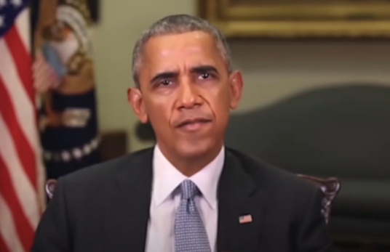
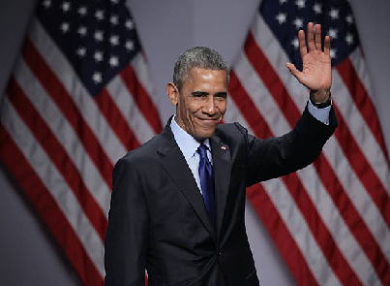
觀看以下影片
他是誰? 真還是假?
https://www.youtube.com/watch?v=cQ54GDm1eL0

Slide 5
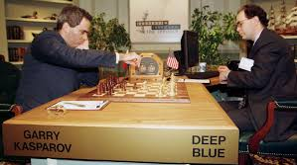
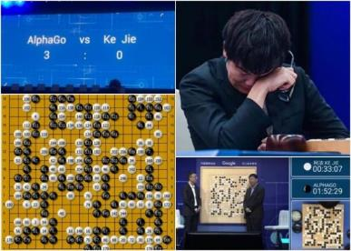
他們是誰?
發生了甚麼事?
https://www.chess.com/article/view/deep-blue-kasparov-chess
https://www.theverge.com/2017/5/25/15689462/alphago-ke-jie-game-2-result-google-deepmind-china

Slide 6
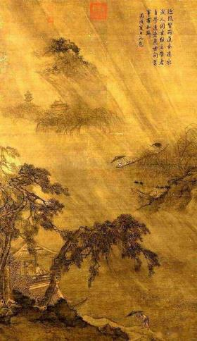
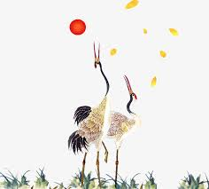
喜歡「唐詩」嗎?
烈日燒空來，
乾坤如火宅。
雲氣避鋒芒，
草木皆垂額。
瑤草寒不死，
移植滄江濱。
東風灑雨露，
會入天地春。
(A)
(B)
AI還是唐代詩人?

Slide 7
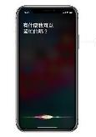
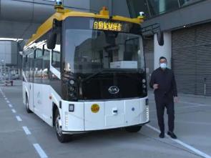
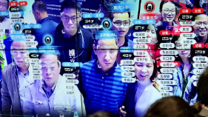
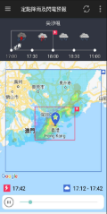

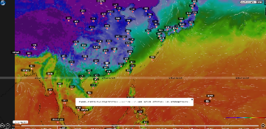
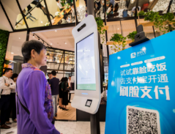
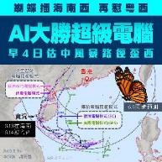
更多人工智能的例子
Siri
自動駕駛汽車
人臉辨識
DeepSeek
AI數值天氣預報

Slide 8
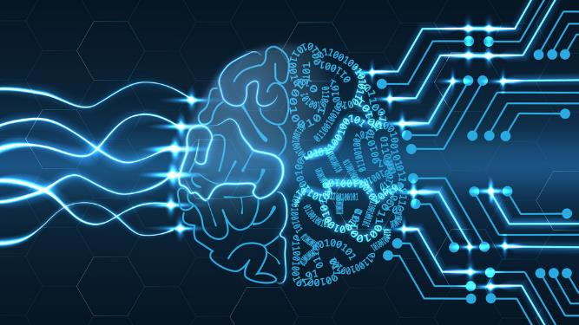
甚麼是人工智能?
圖片取自: https://www.bschool.cuhk.edu.hk/chi/china-business-knowledge/artificial-intelligence-wont-solve-everything-tc/

Slide 9
甚麼是人工智能?
「人工」製造的「智慧」
電腦能夠完成一些 “需要智能”去做的工作 (如果該工作由人類去做的話)

Slide 10
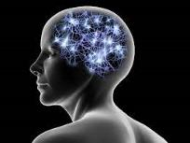
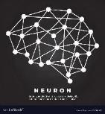
甚麼是人工智能?
人工智能實際上包含了許多不同的技術：
搜尋演算法 Search algorithms
二人遊戲 Two-person games
自動推理 Automated reasoning
不確定性推理（例如：模糊邏輯） Uncertainty reasoning (E.g., Fuzzy Logic)
演化運算（例如：遺傳演算法） Evolutionary computing (E.g., Genetic Algorithm)
機器人學 Robotics
機器學習 Machine Learning
神經網路和深度學習 Neural Networks and Deep Learning
生成式人工智能 Generative AI

Slide 11
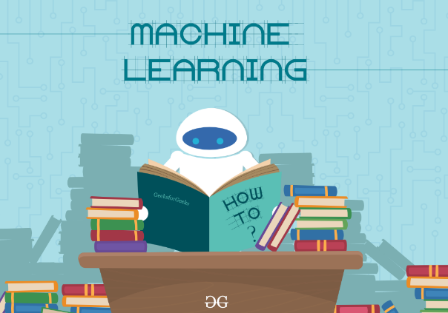
甚麼是機器學習?
圖片取自: https://www.geeksforgeeks.org/machine-learning/

Slide 12
甚麼是機器學習?
人工智能包括很多不同技術
機器學習是人工智能近年其中一種熱門技術
讓電腦從大量數據中自動學習

Slide 13
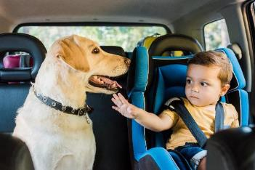
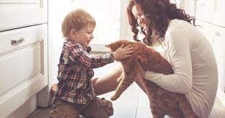
從資料中自動學習?
想像一下:
如何教導小孩子學懂貓與狗的分別

Slide 14

從資料中自動學習?
想像一下:
如何教導小孩學懂貓與狗的分別?
透過提供大量貓/狗例子，
讓他自己學懂貓與狗的特徵!

Slide 15
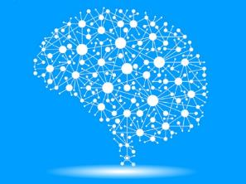
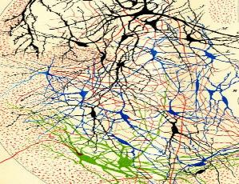
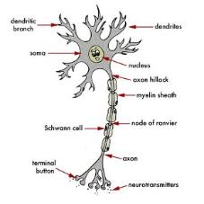
甚麼是神經元網絡
(Neuron Network?)
大腦中神奇的神經元
我們的大腦包含約100億至1000億個腦細胞(神經元)
神經元互相連結, 並會互相傳遞信號
這些信號有強弱之分：代表某些連結被賦予「更高的重要性」。
透過調整這些信號的強弱, 大腦就可以學到很多東西!

Slide 16
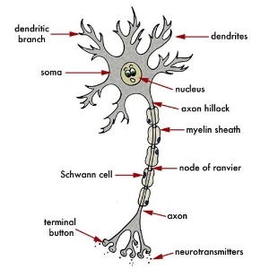
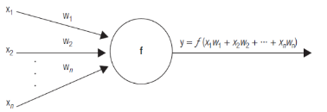
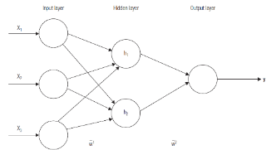
人工 神經元網絡
(Artificial Neuron Network?)
電腦科學家，用了電腦程序來模仿人體大腦的神經網絡。
人工神經元互相連結，傳遞數值, 形成一層層的網絡
使用了大型 的人工神經元網絡的機器學習方法, 稱為深度學習 (Deep Learning)

Slide 17
如何讓電腦從資料(data)中學習?

Slide 18
機器學習的步驟
提供訓練數據 (Training Data)
訓練模型（電腦從資料中選擇特徵， 然後建構資料的模型 (Model))。
測試模型訓練成果
應用模型來解決問題

Slide 19
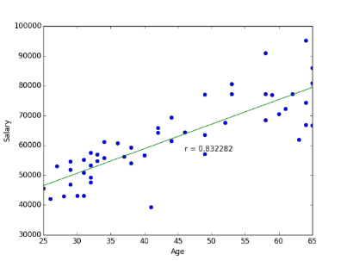
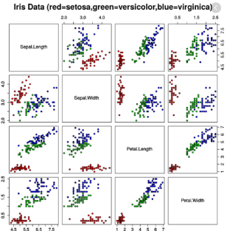
甚麼是模型 (Model)
很多時候，很多資料中隱藏有一定的規律 (Pattern)
機器學習，就是讓電腦自動從大量的資料中學習 (Training)，找出這些規律。
訓練的結果，就是Model。
Model 經過測試 (Testing)後, 就可以讓電腦用來自己做判斷了 (Prediction)。

Slide 20
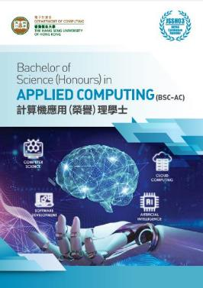
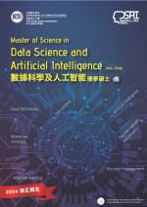


HSU有人工智能讀嗎
MSc (Hons) in Data Science and Artificial Intelligence
計數據科學及人工智能 理學碩士
BSc (Hons) in Applied Computing 計算機應用 (榮譽) 理學士

Slide 21

看看你知道了多少
https://kahoot.it/

Slide 22
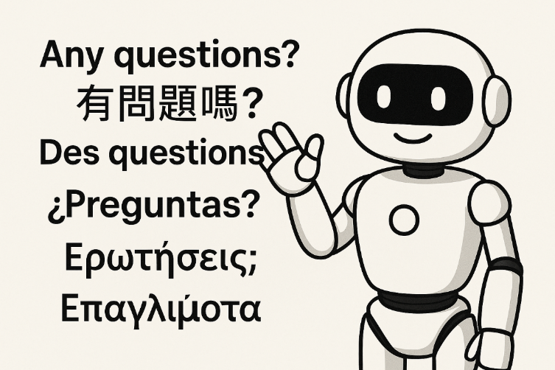
Any questions?

Slide 23
就讓我們試一試機器學習吧!
https://cs.hsu.edu.hk/workshop/

